Slide 1
IP Camera语音通话噪声和回声处理
Leo Zhang
2018.11.19

Slide 2
1. 语音通话噪声
目录
2. 语音通话回声
3. 回声消除，噪声抑制方案

Slide 3
1.1 语音通话噪声来源
1.2 语音通话降噪方案
1.3 语音通话降噪算法

Slide 4
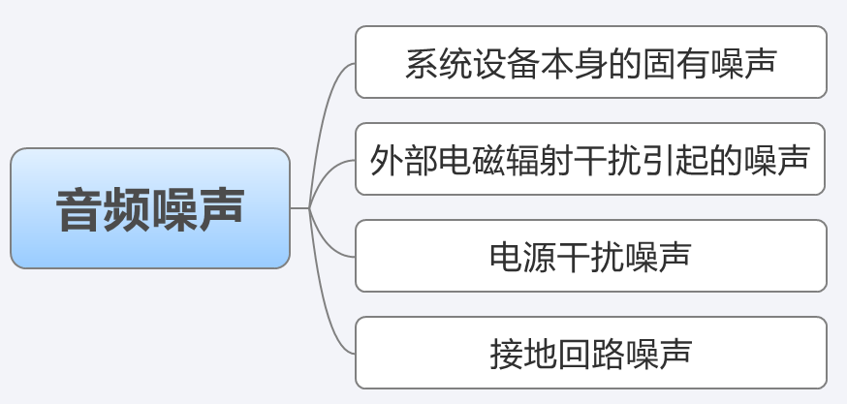
1.1 语音通话噪声来源
音频噪声：广义理解为不需要的声音讯号。
Notes:
音频噪声：广义理解为不需要的声音讯号。主要包括：
（1）系统设备本身的固有噪声
（2）外部的电磁辐射干扰引起的噪声
（3）电源干扰噪声
（4）接地回路噪声
可以参考：
（1）http://blog.sina.com.cn/s/blog_1332e97430102vntb.html
（2）http://www.avmedia.com.cn/content/?1260.html
（3）https://www.xianjichina.com/special/detail_256286.html

Slide 5
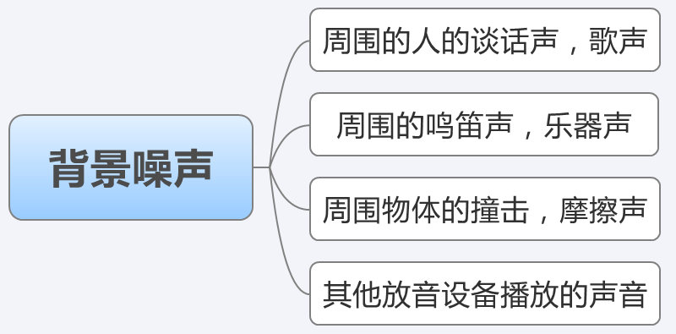
语音通话场景的噪声
背景噪声：与主体声音信号存在与否无关的一切干扰。多为不需要的讯号。
Notes:
背景噪声：与主体声音信号存在与否无关的一切干扰。多为不需要的讯号。
包括但不限于：
周围的人声（包括谈话声，哭声，笑声，吵闹声等）
周围的鸣笛声，乐器声
周围物体的撞击，摩擦声
其他放音设备播放的音乐，视听节目声音

Slide 6
语音通话场景的噪声
背景噪声：与主体声音信号存在与否无关的一切干扰。多为不需要的讯号。
Notes:
背景噪声：与主体声音信号存在与否无关的一切干扰。多为不需要的讯号。
包括但不限于：
周围的人声（包括谈话声，哭声，笑声，吵闹声等）
周围的鸣笛声，乐器声
周围物体的撞击，摩擦声
其他放音设备播放的音乐，视听节目声音

Slide 7
1.1 语音通话噪声来源
1.2 语音通话降噪方案
1.3 语音通话降噪算法

Slide 8
1.2 语音通话降噪方案
语音通话降噪方案
被动降噪
主动降噪
Notes:
一个噪声问题的产生必须具备三个要素：首先，必须要有噪声源；其次，必须有对噪声敏感的接受器;第三，必须有一个将噪声从源头传送到接收器的藕合路径。
通常，有三种方法可以切断噪声的祸合路径：
1)在噪声源头对噪声进行抑制；
2)降低敏感电路对噪声的敏感程度；
3)减小通过祸合路径传输的噪声大小。
转自百度百科：https://baike.baidu.com/item/%E7%B3%BB%E7%BB%9F%E5%99%AA%E5%A3%B0/12730986

Slide 9
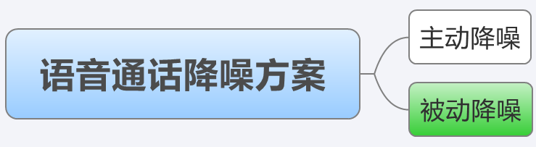
1.2 语音通话降噪方案
Notes:
一个噪声问题的产生必须具备三个要素：
首先，必须要有噪声源；
其次，必须有对噪声敏感的接受器;
第三，必须有一个将噪声从源头传送到接收器的藕合路径。
通常，有三种方法可以切断噪声的祸合路径：
1)在噪声源头对噪声进行抑制；
2)降低敏感电路对噪声的敏感程度；
3)减小通过祸合路径传输的噪声大小。
转自百度百科：https://baike.baidu.com/item/%E7%B3%BB%E7%BB%9F%E5%99%AA%E5%A3%B0/12730986

Slide 10
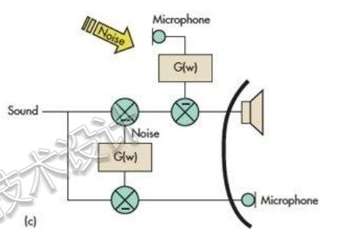
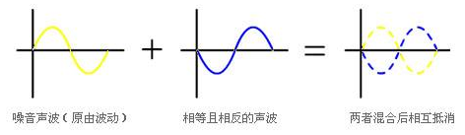
1.2.1 主动降噪
在有参考噪声信号的情况下，根据自适应算法抵消掉混在有用信号中的噪声。主动降噪会根据输入信号的变化调整自身的参数来去除噪声。
主动降噪案例：iphone 4S双麦克风降噪， 主动降噪耳机
Notes:
截图选自：https://www.ednchina.com/news/2018093015067.html
关于iphone手机上麦克风的数量，当前查询到的结果是：
从iphone 4开始，采用了2个及以上的麦克风。其中iphone 4/4S采用2个麦克风， iphone 5/6采用了3个麦克风，iphone 6S及之后的机型采用4个麦克风。

Slide 11
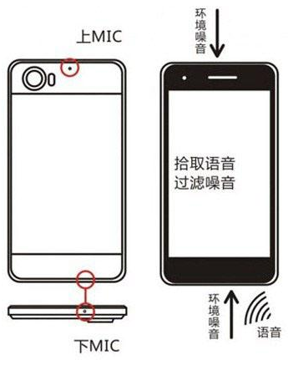
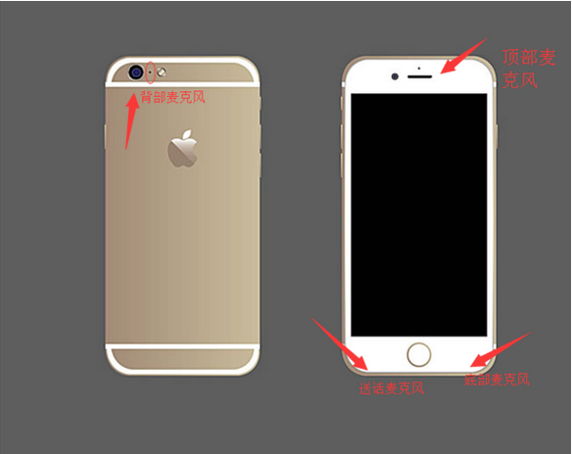
iphone 4S双麦克风降噪
Notes:
Iphone手机上面多个麦克风的功能是什么?
其中最主要的功能就是为了降噪。在iPhone 6S Plus的电路设计中，4个麦克风没有定向的指定功能。
多个麦克风的功能主要用来拾音，通过算法可以多个麦克风协调工作，实现主动降噪功能，让用户在通话时，声音传递更加清晰准确。
其第二个功能则是为了让硬件调用麦克风时更加精准和准确化。
由于iPhone 6S Plus内置的四个麦克风没有固定的功能，主要是根据App的权限打开对应的麦克风，
执行不同的功能。根据测试得出，当在使用主摄像头进行录像时，系统调用的是主摄像头旁边的
背部麦克风。使用前摄像头来进行录像时，调用的是听筒旁边顶部的麦克风。
若是打电话时，系统会自动调用底部送话麦克风，尾部的麦克风则用来降噪，如果是使用语音备忘录时，
系统调用的则是尾部的麦克风，送话麦克风充当降噪作用。
可以参考：
https://baijiahao.baidu.com/s?id=1567909735700974&wfr=spider&for=pc
https://blog.csdn.net/xjw1874/article/details/81627670

Slide 12
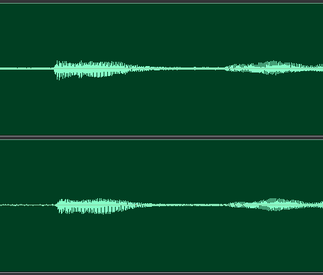
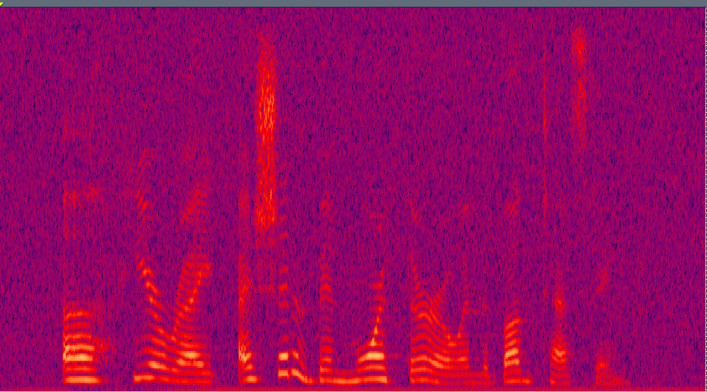
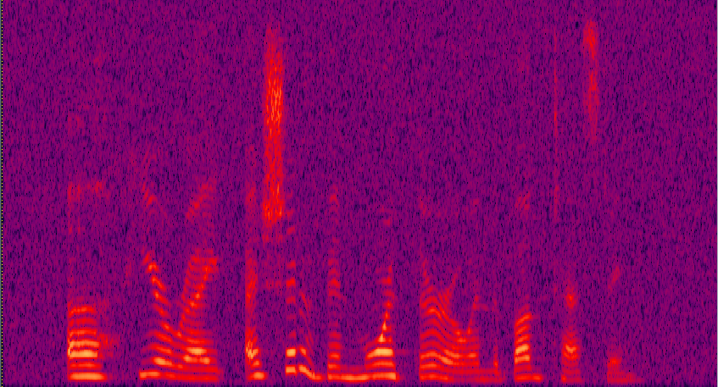
1.2.2 被动降噪
在没有参考噪声信号的情况，利用已有的消噪模型对输入信号进行消噪。
例如：分析频谱，使用滤波器进行滤波降噪。

Slide 13
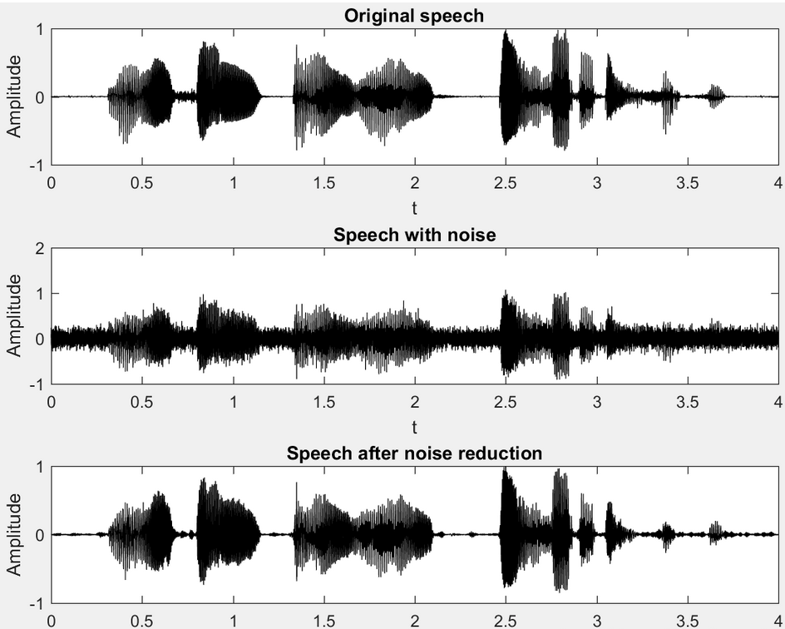

Slide 14
1.1 语音通话噪声来源
1.2 语音通话降噪方案
1.3 语音通话降噪算法

Slide 15
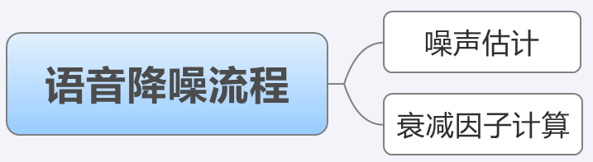
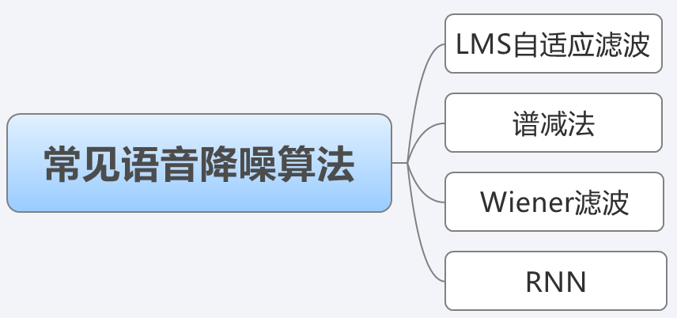
1.3 语音通话降噪算法
语音降噪，属于语音增强的范畴
Notes:
整个语音增强的流程大致可以分为两大部分
噪声估计
衰减因子（有的地方也叫做增益因子）的计算
语音降噪，属于语音增强的范畴。常见的几种降噪算法有：
LMS自适应滤波
谱减法
Wiener滤波
RNN
LMS算法：Least Mean Square，最小均方误差。是一种搜索算法，它通过对目标函数进行适当的调整，简化了对梯度向量的计算方法。
由于其计算的复杂度较低，LMS算法和其他与之相关的算法已经广泛应用于自适应滤波的各个领域中。经研究表明，LMS算法
的收敛速率依赖于输入信号相关矩阵的特征值。利用前一刻已获得的滤波器参数，自动调节当前滤波器参数，以适应信号和
噪声未知的或随机变化的统计特性，从而实现最优滤波。
基本谱减法：语音信号处理最常用的方法，在频域进行降噪。但由于基本谱减法带来明显噪声残留，所以需要进行算法改进。
Wiener滤波：维纳滤波。使用维纳滤波进行语音降噪的过程，其实是把降噪过程视为一个线性时不变系统。设计一个数字滤波器h(n)，
当带噪语音通过这个系统时，在均方误差最小化准则下，使得系统的输出与期望的纯净语音信号最接近的过程。
rnnoise: Recurrent Neural Network，循环神经网络。采用的是 GRU/LSTM 模型。将经典信号处理与深度学习结合起来。
参考：
https://blog.csdn.net/kaixinshier/article/details/72477679
https://wenku.baidu.com/view/f464715cf46527d3240ce0b7.html
https://www.cnblogs.com/icoolmedia/p/weiner_audio_ns.html
RNNoise项目地址: https://github.com/xiph/rnnoise
https://blog.csdn.net/weifenglin1997/article/details/78140296

Slide 16
1. 语音通话噪声
目录
2. 语音通话回声
3. 回声消除，噪声抑制方案

Slide 17
2.1 语音通话回声来源
2.2 语音回声处理方案
2.3 语音回声消除算法

Slide 18
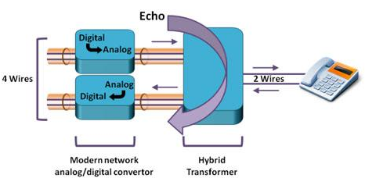
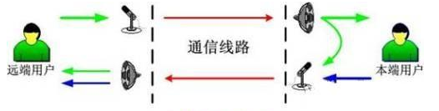
2.1 语音通话回声来源
回声：是指说话者通过通信设备发送给其他人的语音又重新又回到自己的听筒里的现象。包含“线路回声”和“声学回声”。
Notes:
声音有一个遮掩效应，例如我们在山谷里那么清楚的听到回声的原因是因为声音的传递时间长，声音反射回来的时间就长，超过1秒甚至2秒，声音的传递时间长了，声音的遮掩效应会失去，这样人的耳朵就会感觉到听到这个回声，回声是一直存在的，专门的研究机构做过专门的测试，声音的传递小于20毫秒左右的时候，遮掩效果发挥作用，人耳一般听不出来，超过20毫秒以后遮掩效应开始衰减，超过50毫秒，声音的遮掩效应就基本消失了，只要有微弱的回声人耳就能听得到。
线路回声： 在ADSL Modem和交换机上都存在2-4线转换的电路，由于电路存在不匹配的问题，会有一部分的信号
被反馈回来，形成了回音。如果在交换机侧不加回音抵消功能，打电话的人就会自己听到自己的声音。“线路回声”
可以通过硬件设备的合理设计而消除，在此不作讨论。最复杂和最难消除的应该是所谓的“声学回声”。
“声学回声”：远端用户的声音从听筒出来以后，经过空气或其他的传播媒介传到近端用户的话筒，再通过话筒录音
后又重新传到远端用户的听筒中形成的回声。当近端用户的放音音量比较大而录音设备和放音设备距离比较近时
回声尤其明显。
我们关注的是“声学回声”。

Slide 19
2.1 语音通话回声来源
2.2 语音回声处理方案
2.3 语音回声消除算法

Slide 20
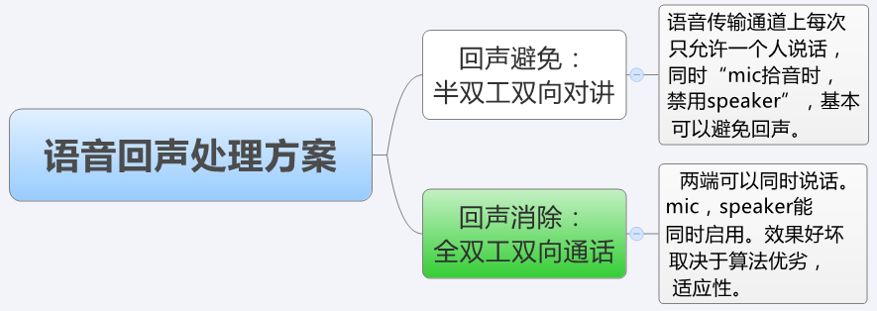
2.2 语音回声处理方案
Notes:
回声处理有两种方案：
（1）回声避免：只适用于半双工双向对讲场景，不适用于全双工双向语音通话场景。当启用语音对讲功能时，mic拾音，speaker静音。
需要注意：
（1-1） 如果设备端（近端）没有控制音频设备mic，speaker的UI，就只能控制 提供此UI的客户端（远端，如我司的NC设备）。
（1-2） 如果近端，远端都采用“mic拾音时，禁用speaker”方案，那么可以避免大部分回声问题。但speaker播放音频不连续。
（1-3） 如果语音传输通道上每次只允许一个人说话，但是“mic拾音时，不禁用speaker”，当语音传输延迟明显，仍然可能有回声。并且“只允许一个人说话”的要求，限制了通话方式，不符合现代人语音通话的习惯。
（1-4） “mic拾音时，禁用speaker” + ”语音传输通道上每次只允许一个人说话“ 的方案： 基本可以避免回声。
（1-5） 我司NC设备只在App客户端（远端）采用了“mic拾音时，禁用speaker”方案。所以，当关闭mic拾音，重新启用speaker时，很可能听到之前的声音。
（2）回声消除：适用于全双工双向语音通话场景。当启用双向语音通话功能时，mic和speaker能同时启用。
（2-1）好的回声消除算法，可以消除大部分回声，但很可能无法消除所有回声。仍会残留较少的回声。
（2-2）即便是好的回声消除算法，也很可能对原始声源数据造成（较小的）损伤。

Slide 21
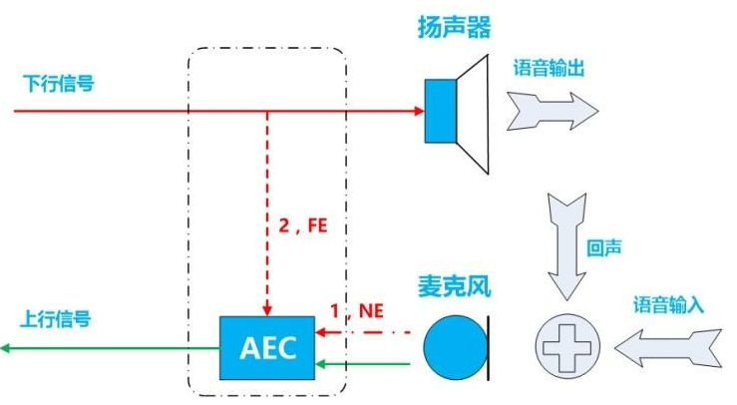
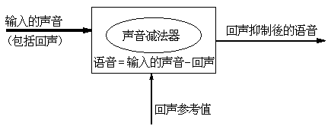
声学回声消除
原理：参考远端语音信号，估计回声。将回声估计值从近端拾音信号中减去。
Notes:
回声消除的基本原理是：
（1）以扬声器信号与由它产生的多路径回声的相关性为基础，建立远端信号的语音模型
（2）利用该模型对回声进行估计，并不断修改滤波器的系数，使得估计值更加逼近真实的回声。
（3）将回声估计值从话筒的输入信号中减去，从而达到消除回声的目的。

Slide 22
2.1 语音通话回声来源
2.2 语音回声处理方案
2.3 语音回声消除算法

Slide 23
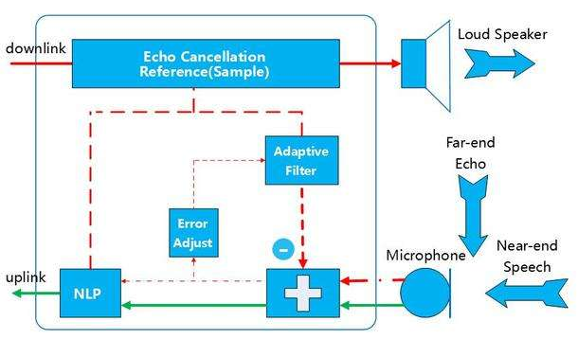
2.3 语音回声消除算法
AEC算法： 大部分都基于频域分块和自适应滤波算法。
Notes:
当前绝大部分的AEC算法基本都基于频域分块处理方法，基于LMS/NLMS、RLS(recursive least square), APA(Affine Projection Algorithm)自适应处理方法。 针对LMS的一个改进是NLMS算法，这个方法根据输入输入信号的功率对步长进行归一化。
名词解释：
NLP： Non-Linear Process
VAD：Voice Activity Detection
DTD：Double Talk Detection
DOA: Direction Of Arrival
NS: Noise Suppression
BF: Beam Forming
PBFDAF：Partitioned Block Frequency Domain Adaptive Filter
LMS: Least Mean Square
NLMS: Normalized Least Mean Square

Slide 24
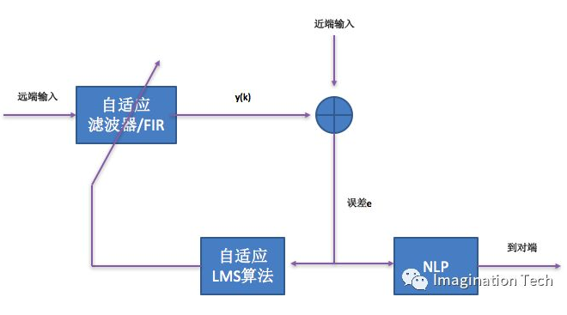
Notes:
当前绝大部分的AEC算法基本都基于频域分块处理方法，基于LMS/NLMS、RLS(recursive least square), APA(Affine Projection Algorithm)自适应处理方法。 针对LMS的一个改进是NLMS算法，这个方法根据输入输入信号的功率对步长进行归一化。
名词解释：
NLP： Non-Linear Process
VAD：Voice Activity Detection
DTD：Double Talk Detection
DOA: Direction Of Arrival
NS: Noise Suppression
BF: Beam Forming
PBFDAF：Partitioned Block Frequency Domain Adaptive Filter
LMS: Least Mean Square
NLMS: Normalized Least Mean Square

Slide 25
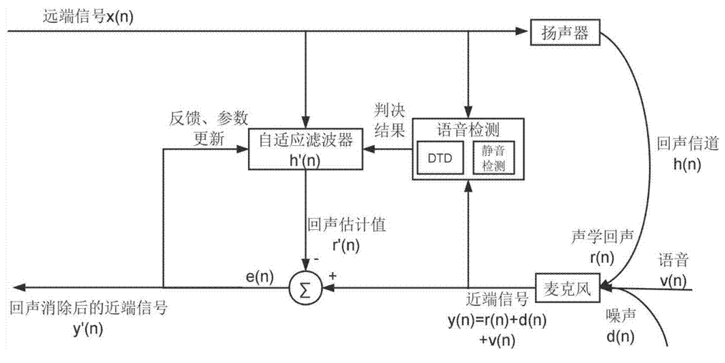
Notes:
自适应滤波，就是利用前一时刻以获得的滤波器参数的结果，自动的调节现时刻的滤波器参数，以适应信号和噪声未知的或随时间变化的统计特性，从而实现最优滤波。自适应滤波器实质上就是一种能调节自身传输特性以达到最优的维纳滤波器。
（1）自适应滤波器不需要关于输入信号的先验知识，计算量小，特别适用于实时处理。
（2）维纳滤波器参数是固定的，适合于平稳随机信号。
（3）卡尔曼滤波器参数是时变的，适合于非平稳随机信号。
（4）只有在信号和噪声的统计特性先验已知的情况下，维纳滤波和卡尔曼滤波技术才能获得最优滤波。在实际应用中，常常无法得到信号和噪声统计特性的先验知识。在这种情况下，自适应滤波技术能够获得极佳的滤波性能，因而具有很好的应用价值。
常用的自适应滤波技术有：最小均方（LMS）自适应滤波器、递推最小二乘（RLS）滤波器格型滤波器和无限冲激响应（IIR）滤波器等。这些自适应滤波技术的应用又包括：自适应噪声抵消、自适应谱线增强和陷波等。

Slide 26
1. 语音通话噪声
目录
2. 语音通话回声
3. WebRTC语音处理方案

Slide 27
3.1 语音处理方案选择
3.2 Webrtc语音处理移植
3.3 Webrtc语音处理测试

Slide 28
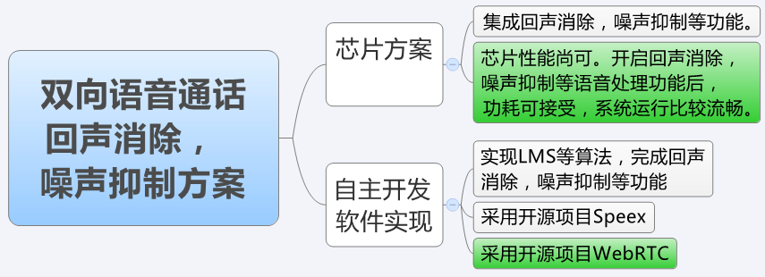
3.1 语音处理方案选择
Notes:
关于全双工双向语音通话方案，需要考虑：
（1）硬件上：电路，线路，器件等没有明显问题，不会引入明显的线路回声，噪声。
（1-1）采用麦克风阵列：可实现语音方向定位，对语音降噪能改善一点。
（1-2）采用定向麦克风：缩小了拾音范围。但需要根据场景选用。监控场景只适合采用全向麦克风。
（2）SOC芯片方案选取上：
（2-1）SOC芯片方案集成了回声消除，噪声抑制等语音处理功能。
（2-2）SOC芯片方案性能不能太差，回声消除，噪声抑制等语音处理功能可以流畅地执行并且效果较好，整个系统也能保持流畅运行，不卡顿。
（2-3）SOC芯片方案开启回声消除，噪声抑制等语音处理功能后，功耗可控，可接受。
（2-4）如果有必要，可以采用DSP实现音视频处理。缺点是 成本较高。
（3）自主研发，实现软件上的方案：
（3-1）重新实现LMS等算法，完成回声消除，噪声抑制等功能：对算法开发，改进的要求较高，效果不一定好。
（3-2）采用Speex开源项目
（3-3）采用WebRTC开源项目
（3-4）采用软件方案时，需要注意运行此功能的芯片平台的性能，功耗。

Slide 29
Speex
开源音频编码器，项目网址： https://www.speex.org/
主要特性如下：
Narrowband (8 kHz), wideband (16 kHz), and ultra-wideband (32 kHz) compression in the same bitstream
Intensity stereo encoding
Packet loss concealment
Variable bitrate operation (VBR)
Voice Activity Detection (VAD)
Discontinuous Transmission (DTX)
Fixed-point port
Acoustic echo canceller
Noise suppression
Notes:
Speex is based on CELP and is designed to compress voice at bitrates ranging from 2 to 44 kbps. Some of Speex's features include:
Narrowband (8 kHz), wideband (16 kHz), and ultra-wideband (32 kHz) compression in the same bitstream 同等码流压缩
Intensity stereo encoding 强化立体编码
Packet loss concealment 丢包补偿
Variable bitrate operation (VBR) 可变比特率
Voice Activity Detection (VAD) 语音活动检测，包括静音检测
Discontinuous Transmission (DTX) 断点续传
Fixed-point port 定点端口
Acoustic echo canceller 声学回声消除
Noise suppression 噪声抑制
当前Speex已经被Opus替代，根据Speex官方的说法，Opus在各个方面都优于Speex。
可参考链接：https://www.cnblogs.com/gaoyaguo/p/5032920.html
个人觉得Speex既然是以音频编码为主要目标的开源项目，在 声学回声消除，噪声抑制等语音功能方面表现一般，就容易理解了。

Slide 30
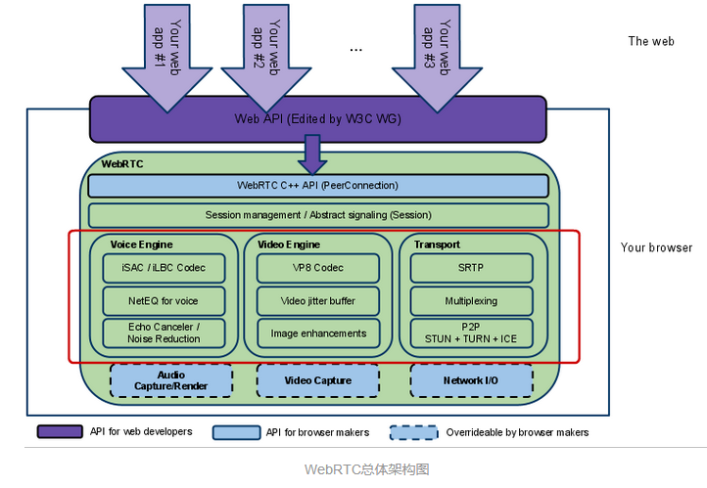
Webrtc
Google开源项目，最初的目的是提供Web浏览器之间实时多媒体通信功能，后来扩展到移动平台。项目网址： webrtc.org， http://webrtc.org.cn/
Notes:
源代码网址：
https://webrtc.googlesource.com/src
Native 层代码下载 （可以不经由googlesource, 在github上查找，但不确定代码是否完整，是否最新）
https://github.com/undali/webrtc_audio
https://github.com/JumpingYang001/webrtc
https://github.com/ibaoger/webrtc
WebRTC的优点： 1. 方便。现在WebRTC技术内置于浏览器中，用户不需要使用任何插件或者软件就能通过浏览器来实现实时通信。
2. 开源。开源后，开发者使用简单的HTML标签和 JavaScript API就能够实现Web音/视频通信的功能。 3. 免费。虽然WebRTC技术已经较为成熟，其集成了最佳的音/视频引擎，十分先进的codec，但是Google对于这些技术不收取任何费用。 4. 强大的打洞能力。WebRTC技术包含了使用 STUN、 ICE、 TURN、RTP-over-TCP的关键NAT和防火墙穿透技术，并支持代理。
WebRTC的缺点： 1. 缺乏服务器方案的设计和部署。 2. 传输质量难以保证。WebRTC的传输设计基于P2P，难以保障传输质量，优化手段也有限，只能做一些端到端的优化，难以应对复杂的互联网环境。比如对跨地区、跨运营商、低带宽、高丢包等场景下的传输质量基本是靠天吃饭，而这恰恰是国内互联网应用的典型场景。 2. WebRTC比较适合一对一的单聊，虽然功能上可以扩展实现群聊，但是没有针对群聊，特别是超大群聊进行任何优化。 3. 设备端适配，如回声、录音失败等问题层出不穷。这一点在安卓设备上尤为突出。由于安卓设备厂商众多，每个厂商都会在标准的安卓框架上进行定制化，导致很多可用性问题（访问麦克风失败）和质量问题（如回声、啸叫）。 4. 对Native开发支持不够。WebRTC顾名思义，主要面向Web应用，虽然也可以用于Native开发，但是由于涉及到的领域知识（音视频采集、处理、编解码、实时传输等）较多，整个框架设计比较复杂，API粒度也比较细，导致连工程项目的编译都不是一件容易的事。
可见，WebRTC是一个优缺点兼有的技术，在拥有诱人的优点的同时，其缺点也十分的严重。在进行WebRTC的开发之前，请根据自身的情况来决定是自主开发还是使用第三方SDK。
（参考：http://webrtc.org.cn/webrtc-goodorbad/）

Slide 31
Speex VS WebRTC
如果样本非线性不严重，两者的AEC效果都不错
对于非线性样本，speex aec效果较差，webrtc aec的效果更好
双向通话时，使用webrtc aec会有吃音现象， 需要加入双讲检测
选择WebRTC开源项目
Notes:
一、speex aec
1、没有NLP
2、只考虑实时DSP系统，即是没有延时对齐等
3、自适应滤波（MDF）使用双滤波器结构，自适应滤波器因子自动更新
二、webrtc aec
1、双讲检测没有，双讲时远端的声音会消没了
2、PBFDAF，固定自适应因子 0.6
3、抑制是使用相关性技术，近端误差，近端远端，由低频段相关性参数求出gain值
对于aec，webrtc主要依赖非线性滤波处理NLP，speex主要是自适应滤波器（双滤波器）
三、实际效果对比：
1、如果样本非线性不严重，两者的效果都不错
2、对于非线性样本，speex效果较差，webrtc的效果好
3、双讲时，webrtc出来的音质就很差，有吃音现象。
4、webrtc的aecm音质差，单讲会有吱吱声。
四、优化点：对webrtc的aec加入双讲检测，双讲处理。
五、其他：
1、mic与speaker等音频设备在拾取音频，播放音频的过程中，容易产生非线性（增益放大）信号。
2、可以考虑使用线性度较好，频率响应较好的mci与扬声器，极大减少NLP的抑制程度。
3、对于DSP而言，实时性比较好，延时估计对齐可以不要。最后推荐使用webrtc aec。
参考链接：
https://blog.csdn.net/memath/article/details/77553807
https://blog.csdn.net/yazhouren/article/details/41083371
https://blog.csdn.net/audio_algorithm/article/details/78773212
http://www.cnblogs.com/jqyp/archive/2011/12/31/2308659.html

Slide 32
3.1 语音处理方案选择
3.2 Webrtc语音处理移植
3.3 Webrtc语音处理测试

Slide 33
移植--方案选择
方案一：从Webrtc Native代码中裁剪出语音处理模块。
（1）优点：能确保下载代码是最新的，最新版本的代码可能解决了一些问题，增加了一些功能。
（2）缺点：从众多项目代码文件中提取所需文件，工作量较大，会遇到较多编译和链接错误。
方案二：寻求现成的已经裁剪语音处理模块代码，进行移植。
（1）优点：移植时所需改动较少，遇到的编译和链接问题相对较少。
（2）缺点：项目代码不是最新，可能会遇到在最新代码上已经被解决的问题。也无法使用新功能。
最终我选择了方案二。
Notes:
WebRTC模块设计较好，音频处理模块（Audio Processing Module）相对其他模块比较独立。
这为从WebRTC开源项目代码中裁剪出音频处理模块，提供了可能。
“语音处理模块”，根据实际场景需要而定。当前的工作需求中，只需要回声消除，噪声抑制等功能，不需要编解码，协议相关部分。
WebRTC 语音处理模块移植方案：
方案一：从Google source上下载最新的Webrtc Native代码，裁剪出。
（1）优点：能确保下载代码是最新的，最新版本的代码可能解决了一些问题，增加了一些功能。
（2）缺点：从众多项目代码文件中提取所需文件，工作量较大，会遇到较多编译和链接错误。
方案二：寻求现成的已经裁剪语音处理模块代码，在该代码基础上进行集成开发。
（1）优点：移植时所需改动较少，遇到的编译和链接问题相对较少。
（2）缺点：项目代码不是最新，可能会遇到在最新代码上已经被解决的问题。也无法使用新功能。
最终我选择了方案二。

Slide 34
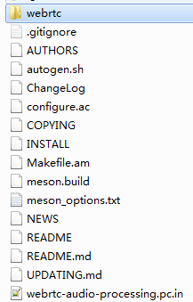
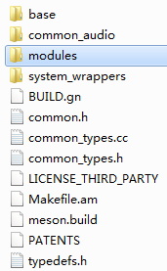
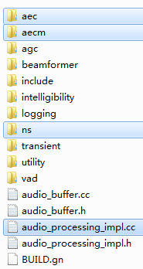
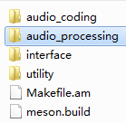
移植--代码下载
代码下载路径：http://freedesktop.org/software/pulseaudio/webrtc-audio-processing/
代码结构如下：
Notes:
我们要使用的AudioProcessing类，定义位于：webrtc\modules\audio_processing\include\audio_processing.h
类的实例化代码实现位于：webrtc\modules\audio_processing\audio_processing_impl.cc

Slide 35
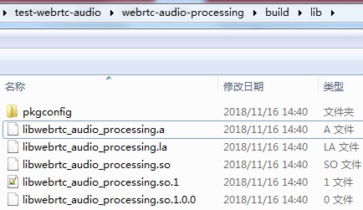
移植--代码编译
1. 执行./autogen.sh，通过automake工具生成configure文件， Makefile文件。如果系统中没有安装automake, libtool，需要通过sudo apt-get install手动安装。
2. 执行./configure --prefix=/some/local/path做相关的配置，指定文件的生成目录。
3. 执行make。
4. 执行make install将生成libwebrtc_audio_processing.a静态链接库文件和libwebrtc_audio_processing.so动态链接库文件。
Notes:
这是我能找到的使用上最简单的项目代码了。

Slide 36
移植--编写测试程序
AudioProcessing* apm = AudioProcessing::Create(0);
apm->high_pass_filter()->Enable(true);
apm->echo_cancellation()->enable_drift_compensation(false);
apm->echo_cancellation()->Enable(true);
apm->noise_reduction()->set_level(kHighSuppression);
apm->noise_reduction()->Enable(true);
// Speaker将要播放的远端语音，回声消除功能开启时才需要调用
apm->ProcessReverseStream(render_frame);
// 这个延时非常重要，稍后讲述
apm->set_stream_delay_ms(delay_ms);
// 处理MIC接收到的语音（包含有效语音和回声）
apm->ProcessStream(capture_frame);
Notes:
测试程序框架涉及到的核心代码片段如上。每个音频处理功能模块（aec, ns, agc, aecm等）的开启和关闭，可以通过对应的Enable接口。
ProcessStream是处理音频数据的统一接口。
使用API之前，多看API说明。可以参考audio_processing.h里面对代码流程的注释，或者WebRTC Native项目中的audio_processing_unittest.cc
实际测试程序改动更多，以支持音频处理模块的开启和关闭，以及对应的设置的调整。请参考audio_test_main.cc程序。

Slide 37
编写测试程序--构造AudioFrame数据
webrtc::AudioFrame *echo_frame = NULL;
if (is_echo_cancel) {
echo_frame = new webrtc::AudioFrame();
echo_frame->sample_rate_hz_ = 8000;//16000;
echo_frame->samples_per_channel_ = echo_frame->sample_rate_hz_ * frame_step / 1000.0;
echo_frame->num_channels_ = 1;
}
bool ReadFrame(FILE* file, webrtc::AudioFrame* frame) {
// The files always contain stereo audio.
size_t frame_size = frame->samples_per_channel_;
size_t read_count = fread(frame->data_,
sizeof(int16_t),
frame_size,
file);

Slide 38
编写测试程序--修改Makefile.am
根据automake的规则，需要添加的内容如下：
bin_PROGRAMS = audio_test_main
audio_test_main_SOURCES = audio_test_main.cc
audio_test_main_CFLAGS = $(AM_CFLAGS) $(COMMON_CFLAGS)
audio_test_main_CXXFLAGS = $(AM_CXXFLAGS) $(COMMON_CXXFLAGS)
audio_test_main_LDADD = webrtc/modules/audio_processing/.libs/libwebrtc_audio_processing.la

Slide 39
编写测试程序--LD_LIBRARY_PATH
如果使用静态链接库libwebrtc_audio_processing.a，不需要指定。
如果使用动态链接库libwebrtc_audio_processing.so，则需要指定程序执行时，动态链接库的查找路径。
可通过“读取任意pcm文件，测试语音降噪功能”来测试程序是否可以正常执行。

Slide 40
关于stream_delay的说明（1）
This must be called if and only if echo processing is enabled.
Sets the |delay| in ms between AnalyzeReverseStream() receiving a far-end
frame and ProcessStream() receiving a near-end frame containing the
corresponding echo. On the client-side this can be expressed as
delay = (t_render - t_analyze) + (t_process - t_capture)
- t_analyze is the time a frame is passed to AnalyzeReverseStream()
- t_render is the time the first sample of the same frame is rendered by
the audio hardware.
- t_capture is the time the first sample of a frame is captured by the
audio hardware.
- t_process is the time the same frame is passed to ProcessStream().

Slide 41
关于stream_delay的说明（2）
实现声学回声消除时，需要参考远端语音信号，估计近端回声。
需要从近端mic拾取的语音（语音信号+回声信号等）中减去回声信号，
那么就需要对齐“近端mic的语音信号”与“远端发送给speaker播放的
语音信号”，以便后续查找。
stream_delay就是 “时间差 = 接收到第一个近端mic语音样本的代码执行时刻 - 接收到第一个远端语音样本的代码执行时刻”

Slide 42
3.1 语音处理方案选择
3.2 Webrtc语音处理移植
3.3 Webrtc语音处理测试

Slide 43
测试程序使用说明
输入./audio_test_main 或者 ./audio_test_main –h 获得程序使用提示：
说明如下：
-anc：auto noise control，对应着noise suppression功能。
-aec：auto echo control，对应着acoustic echo cancellation功能。
delay_ms ：stream_delay时间，以毫秒为单位，当前用代码中的固定值。
echo_in.raw：使用回声消除功能时，需要指定的远端参考语音文件。
Notes:
-agc在这里不多描述。

Slide 44
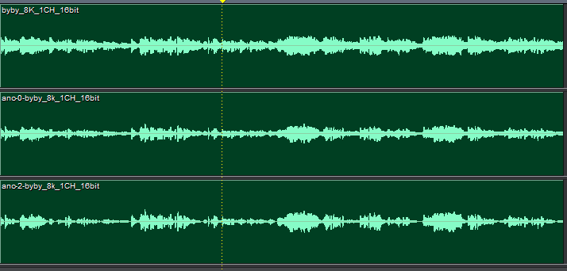

noise suppression功能测试
原音
ANC-0
ANC-2

Slide 45
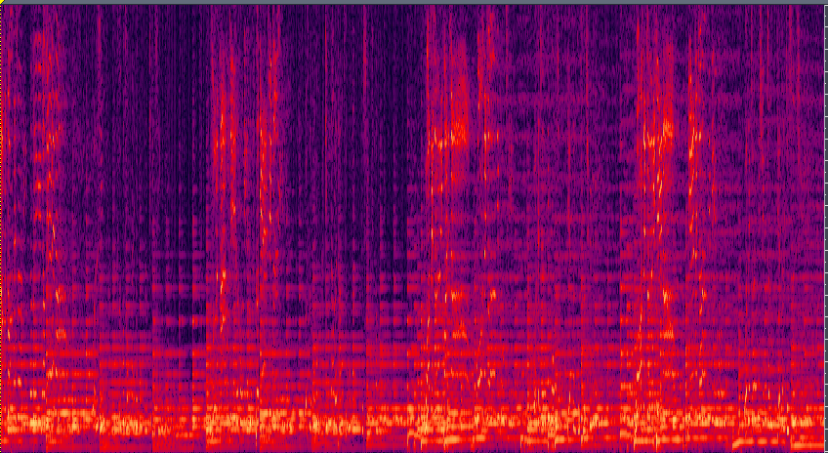
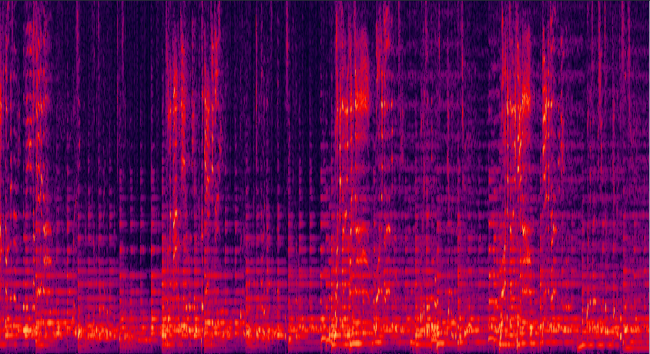
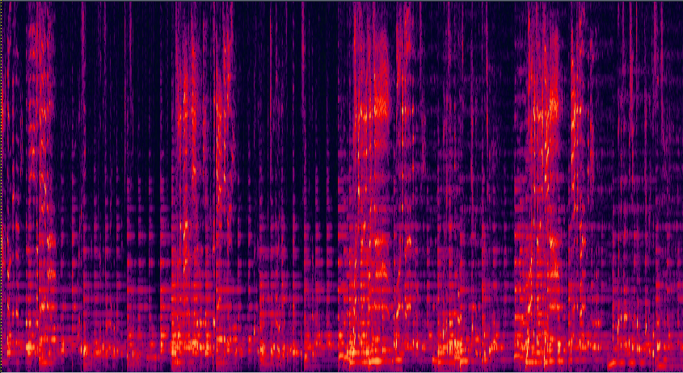
原音
ANC-0
ANC-2
Notes:
-agc在这里不多描述。

Slide 46
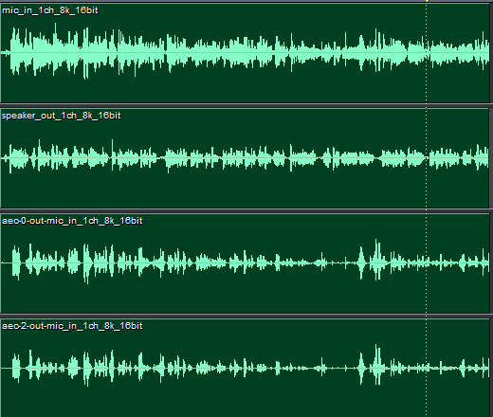
Echo cancellation功能测试
Near-Data-Mic-in
Far-Data-Speaker-out
aec-0-mic-data
aec-2-mic-data

